Slide 1

EarlyBird
새로워진 당신의 아침
Team OverFlow

Slide 2

0.
팀원 소개 및 담당 역할
신희우(팀장)
DB 설계 및 연계
출석기록 기능 구현
트러블슈팅
유세영(팀원)
To-Do List 추가/등록 기능 구현
To-Do List 목록 기능 구현
To-Do List/출석 UI 디자인
윤준영(팀원)
포인트 증감 기능 구현
새 확인 기능 구현
새 메시지 출력 기능 구현
최대호(부팀장)
포인트 상점 기능 구현
쿠폰 보관함 기능 구현
PPT 제작 및 트러블슈팅
EarlyBird
최병수(팀원)
회원가입 기능 구현
로그인 기능 구현
회원가입/로그인 UI 디자인
김경수(부팀장)
프로젝트 구조 설계
메시지 관리 시스템 구현
기능 간 통합 및 트러블슈팅
박현규(팀원)
프로젝트 UI/UX 구성
프로젝트 UI 리소스 확보
메인 메뉴 구현

Slide 3







0.
목차
0.
팀원 소개
목차
2.
프로젝트 개발 일정
4.
시연
6.
Q & A
1.
Early Bird 소개
3.
프로젝트 화면
5.
프로젝트 발전 계획
Notes:
주요 기능 설명드리겠습니다.
현재 코로나19 상황이 잠잠해졌 지만 요 몇년사이 저희 엄청 시달리지 않았습니까?
이런 시기에 홈텐딩이라는 게 유행을 했다고 합니다. 홈 + 바텐딩의 합성어인데요 집에서 칵테일을 즐기는 것을 의미합니다.
저희는 이러한 상황을 활용하여 칵테일을 하나도 모르는 사람이라도 쉽게 본인 취향에 맞는 칵테일을 즐길 수 있는 프로그램을 만들기로 했습니다.
저희가 구현한 기능은 크게 칵테일 입문자들을 위해 기호 조사를 하여 추천을 해주고 칵테일에 대한 설명, 재료, 레시피 등의 정보를 제공하고 마지막으로 선택한 칵테일의 재료들을 직접 구매할 수 있도록 하는 것입니다.
이제 저희가 만든 프로그램이 어떻게 진행되는지 천천히 따라가면서 설명하도록 하겠습니다.

Slide 4
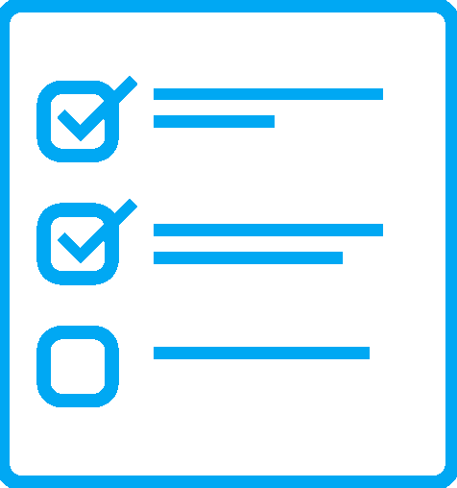


1.
EarlyBird 소개
Notes:
주요 기능 설명드리겠습니다.
현재 코로나19 상황이 잠잠해졌 지만 요 몇년사이 저희 엄청 시달리지 않았습니까?
이런 시기에 홈텐딩이라는 게 유행을 했다고 합니다. 홈 + 바텐딩의 합성어인데요 집에서 칵테일을 즐기는 것을 의미합니다.
저희는 이러한 상황을 활용하여 칵테일을 하나도 모르는 사람이라도 쉽게 본인 취향에 맞는 칵테일을 즐길 수 있는 프로그램을 만들기로 했습니다.
저희가 구현한 기능은 크게 칵테일 입문자들을 위해 기호 조사를 하여 추천을 해주고 칵테일에 대한 설명, 재료, 레시피 등의 정보를 제공하고 마지막으로 선택한 칵테일의 재료들을 직접 구매할 수 있도록 하는 것입니다.
이제 저희가 만든 프로그램이 어떻게 진행되는지 천천히 따라가면서 설명하도록 하겠습니다.

Slide 5
2.
프로젝트 개발 일정
UI 설계, DB 구축 및 연동,
개별 기능 구현 및 테스트
디버깅, UI/UX 개선, UI 디자인 적용, 문서 작업
5. 9 ~
5. 11 ~
5. 13 ~
5. 18 ~
5. 23 ~
프로젝트 선정, 프로젝트 구조 설계,
API 설계
기능 통합 및 통합 테스트, 디버깅
발표

Slide 6

3.
프로젝트 레이아웃

Slide 7
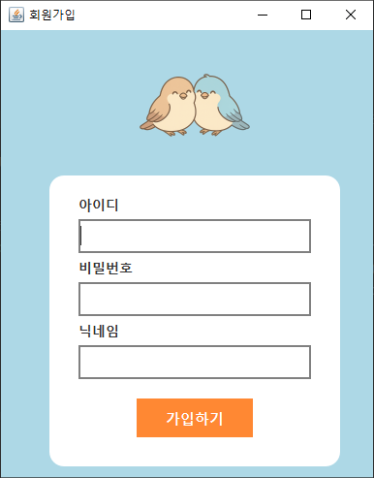
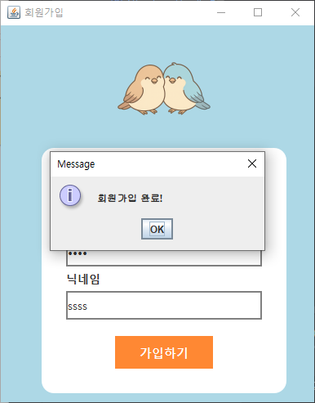
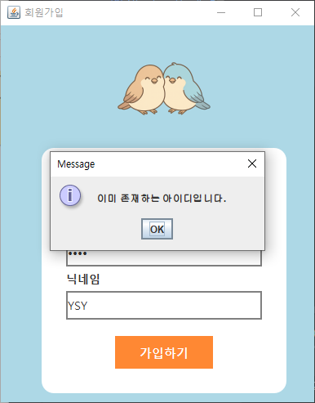
3.
회원가입
회원가입 실패
회원가입 성공

Slide 8
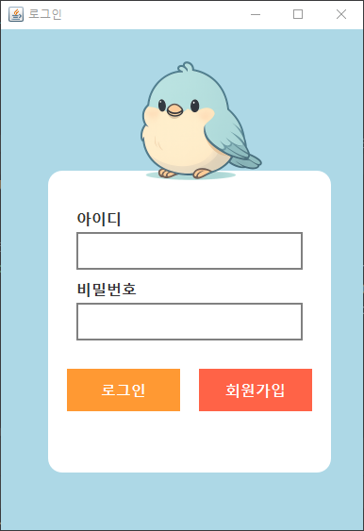
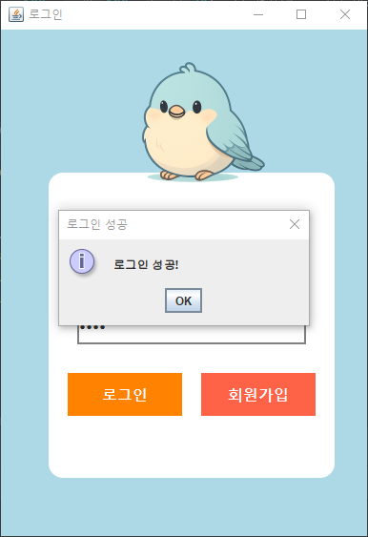
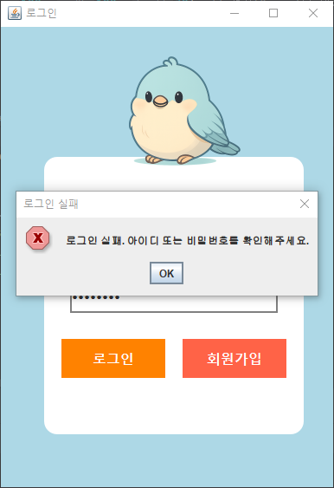
3.
로그인
로그인 실패
로그인 성공

Slide 9
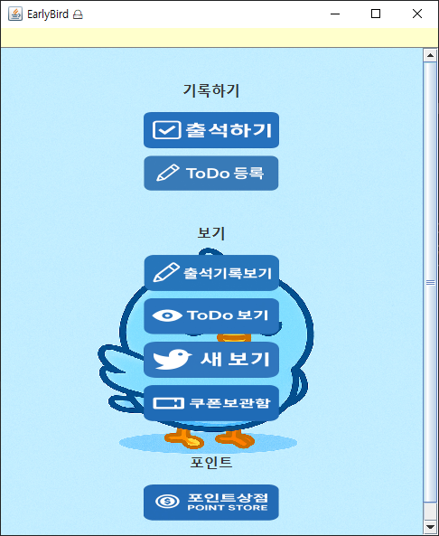
3.
메인 화면

Slide 10

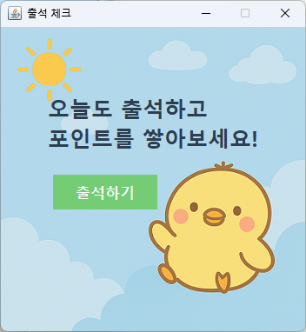
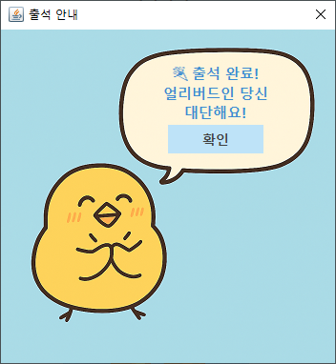
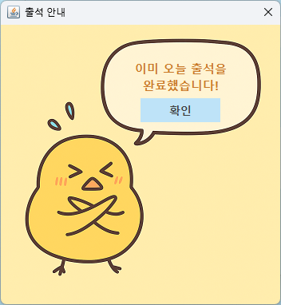
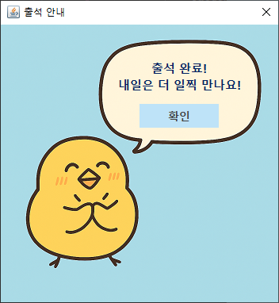
3.
출석하기
오전 4시~10시 출석 시
얼리버드 출석
출석 실패
일반 출석

Slide 11
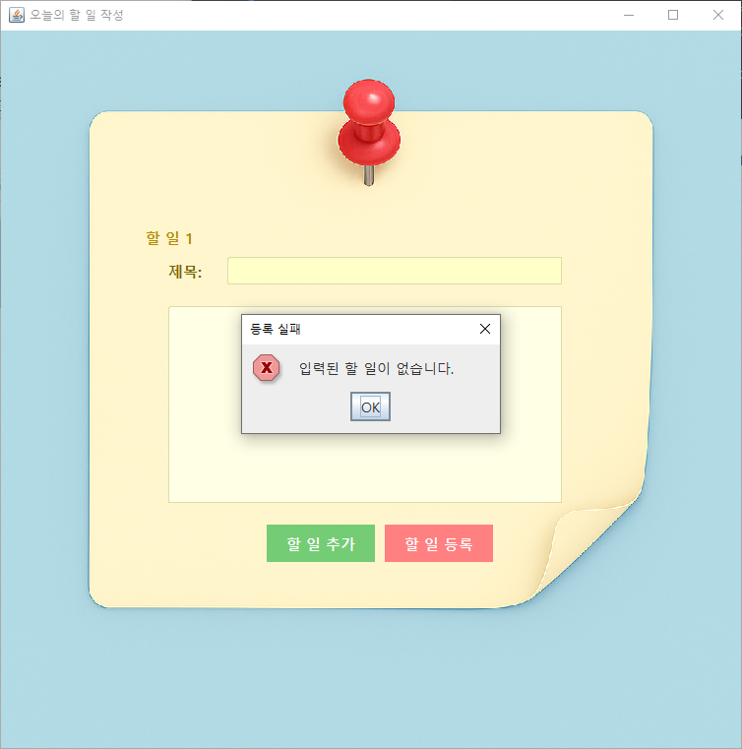

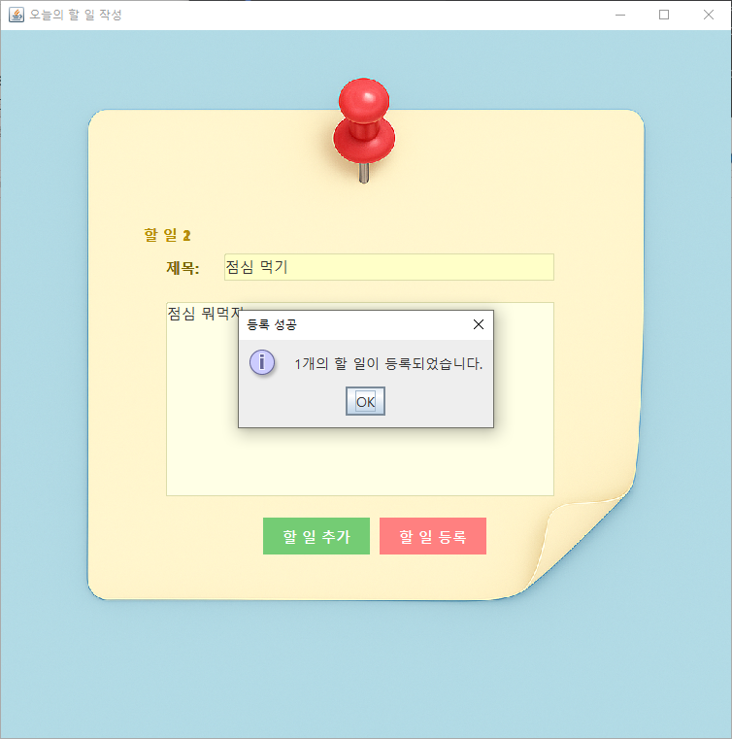
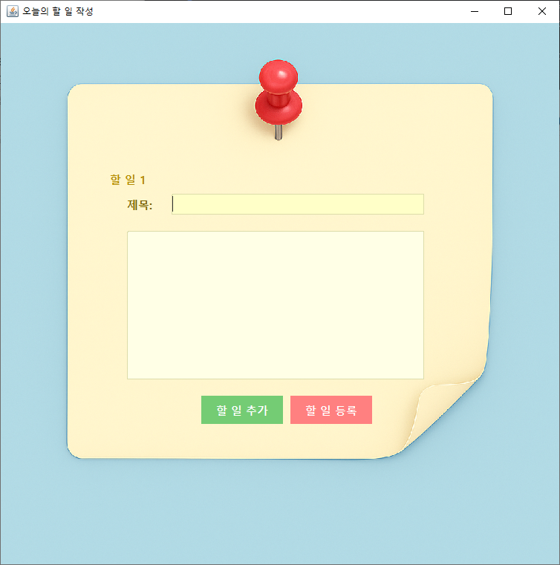
3.
To Do List 등록
등록 실패
등록 성공

Slide 12
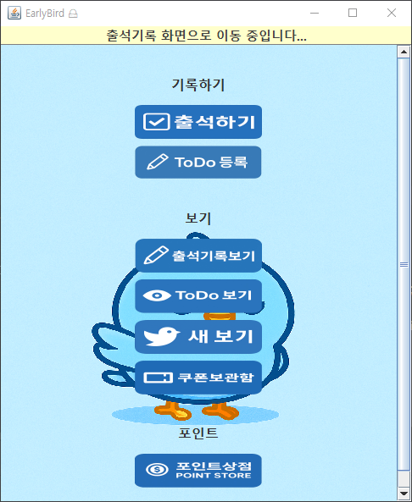
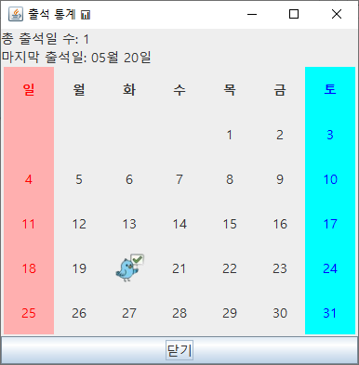
3.
출석 기록 보기

Slide 13

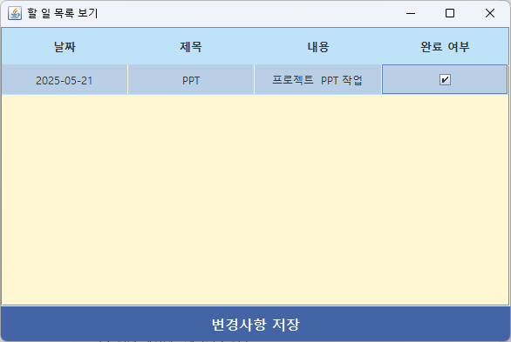
3.
To Do 리스트 보기

Slide 14


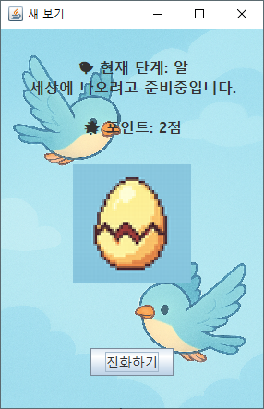
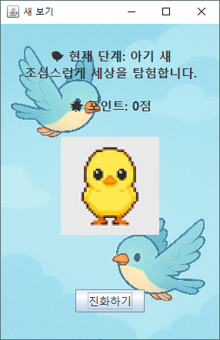
3.
새 보기
포인트 부족으로
진화 실패 시 알림

Slide 15
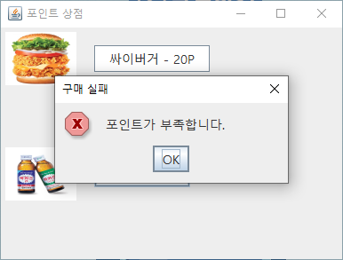

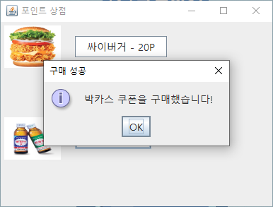
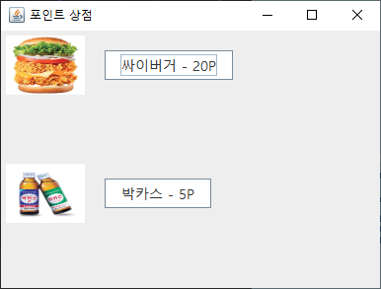
3.
포인트 상점
구매 실패
Ex) 포인트 부족
구매 성공

Slide 16

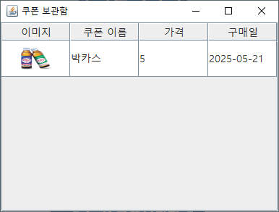
3.
쿠폰 보관함

Slide 17

4.
시연
시연

Slide 18

5.
프로젝트 발전 계획
기본 기능 보완
포인트 컨텐츠 추가
대화 가능한 나만의 새
커뮤니티 기능 추가

Slide 19
6.
Q & A
Q & A

